Slide 1
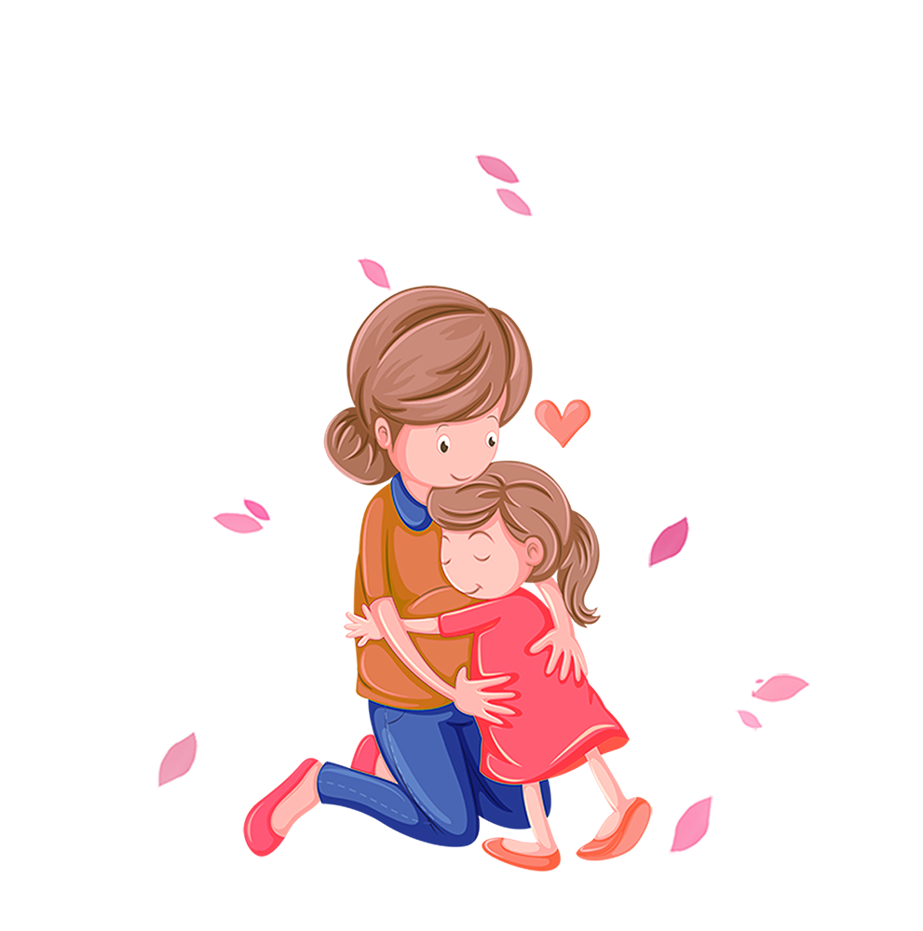

Tiết: 8
PHẢI CHĂNG CHỈ CÓ NGỌT NGÀO MỚI LÀM NÊN HẠNH PHÚC?
Phạm Thị Ngọc Diễm
Giáo viên:…………….

Slide 2
KHỞI ĐỘNG

Slide 3

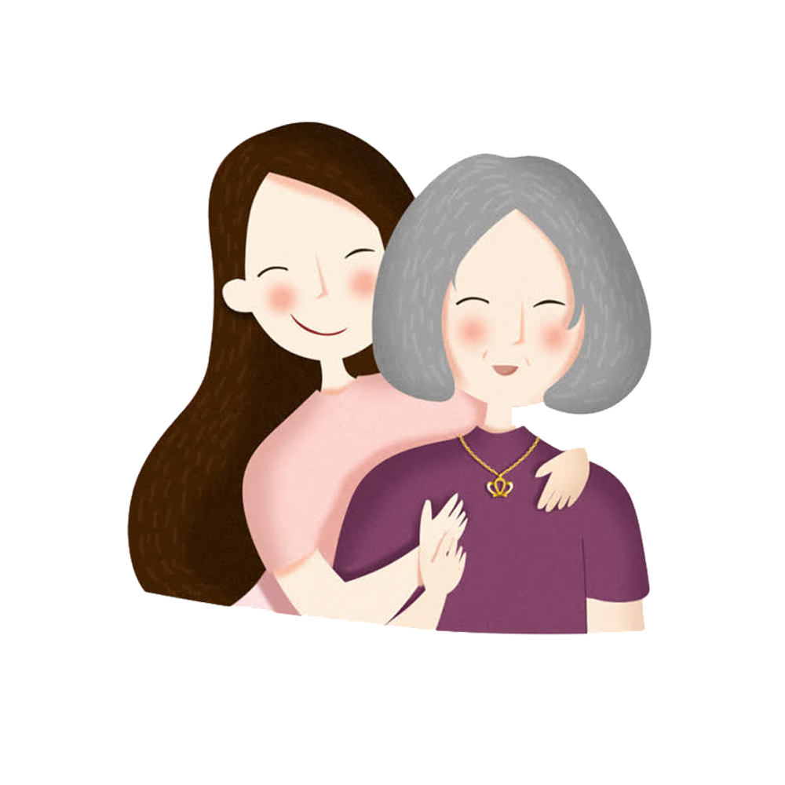
Hạnh phúc đối với em là gì?

Slide 4

Hạnh phúc đối với em
01.
Ba mẹ mạnh khỏe
02.
Được đi học
03.
Được yêu thương
04.
Được làm điều mình thích

Slide 5
HÌNH THÀNH KIẾN THỨC

Slide 6
I. Trải nghiệm cùng văn bản

Slide 7

1. Đọc
- HS biết cách đọc thầm, biết cách đọc to, trôi chảy, phù hợp về tốc độ đọc
- Trả lời được các câu hỏi dự đoán, theo dõi

Slide 8
2. Thể loại, phương thức biểu đạt, bố cục
- Thể loại: văn nghị luận.
- Phương thức biểu đạt: nghị luận

Slide 9
II. Suy ngẫm và phản hồi

Slide 10
Hoàn thành phiếu học tập sau

Slide 11
PHIẾU HỌC TẬP
Ý kiến | Lí lẽ | Bằng chứng

Slide 12
Ý kiến | Lí lẽ | Bằng chứng
Ngọt ngào mang đến hạnh phúc
- Ngọt ngào mang đến cho con người sự thoải mái, bình yên.
- Cử chỉ quan tâm, yêu thương của cha mẹ cho con cái.
- Cuộc sống sung túc giúp con người làm điều mình thíhc mà không bị giới hạn.
- Tỉ phú Bin Gết-xờ.
- Khi trải qua đau khổ để tìm thấy hạnh phúc, ta mới nhận ra hạnh phúc đáng trân trọng.
- Quá trình sinh con của người mẹ.
Hạnh phúc không chỉ đến từ ngọt ngào mà còn có thể đến từ nỗi đau.
- “Đóa hoa yêu múa” Võ Thị Ngọc Nữ.

Slide 13
LUYỆN TẬP

Slide 14
TRÒ CHƠI Ô CHỮ BÍ MẬT

Slide 15
Ô CHỮ BÍ MẬT
Thầy cô nhấp vào ô vòng tròn màu đỏ để chọn câu hỏi
K
?
H
?
Ổ
L
U
Y
?
Ệ
N
1
1
?
?
?
?
?
V
?
Ạ
?
N
H
Ạ
N
H
2
2
?
?
?
?
?
Đ
Ò
A
?
N
3
3
?
?
?
V
I
N
?
?
?
?
Ê
?
S
?
Ứ
K
E
?
H
4
4
?
Ỏ
?
?
Thầy cô nhấp vào ô vòng tròn màu xanh để chạy ra ô chữ.
C
?
X
Ô
N
G
?
P
5
5
?
?
?
?
H
A
?
?
?
B
T
H
?
Ấ
T
Ạ
I
6
6
?
?
?
?
?
S
U
N
G
T
?
Ú
7
7
?
?
?
?
?
C
?
N
Ư
Ớ
T
?
C
8
8
?
?
?
M
Ắ
?
?
?
BÀI HỌC

Slide 16
Câu 1: Dày công luyện tập không nề hà vất vả được gọi là gì?
Quay lại

Slide 17
Câu 2: Đây là câu chúc hay được sử dụng trong dịp Tết âm lịch?
Quay lại

Slide 18
Câu 3: Một ý nghĩa của của trung thu?
Quay lại

Slide 19
Câu 4: Điền từ còn thiếu vào câu ca dao sau:
Lạy trời lạy phật lạy vua
Cho tôi…tôi xua con ruồi”
Quay lại

Slide 20
Câu 5: Điền từ còn thiếu vào câu hát: “Nào anh em ta cùng nhau…lên đàng, kiếm nguồn tươi sáng”
Quay lại

Slide 21
Câu 6: Điền từ còn thiếu vào câu tục ngữ: “…là mẹ thành công”
Quay lại

Slide 22
Câu 7: Trong mâm ngũ quả ở miền Nam thường có “cầu- sung- vừa- đủ- xài”. Vậy “sung” mang ý nghĩa gì?
Quay lại

Slide 23
Câu 8: Điền từ còn thiếu vào câu ca dao sau:
Ra về …như mưa
Đành duyên, đành phận, mà chưa đành lòng
Quay lại

Slide 24
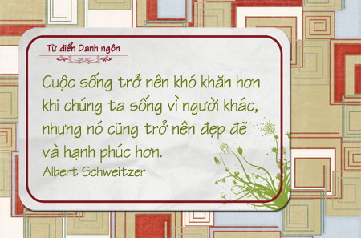

Slide 25
VẬN DỤNG

Slide 26
Vận dụng
Viết đoạn văn ngắn từ 7 – 10 câu trình bày suy nghĩ về hạnh phúc.

Slide 27
* Về hình thức
- Đảm bảo dung lượng đoạn văn.
- Đảm bảo hình thức đoạn văn. Viết liền mạch không tách dòng.
- Trình bày rõ ràng, sạch đẹp.

Slide 28
Bạn đã từng nghe câu nói: “Hạnh phúc bắt nguồn từ những điều nhỏ bé nhất” hay chưa? Thật vậy! Hạnh phúc là khái niệm thuộc phạm trù tinh thần, là cảm xúc vui sướng, mãn nguyện khi đạt được hay làm được điều mà mình mong ước. Cũng giống như những trạng thái tình cảm của con người, hạnh phúc là cảm xúc xuất phát từ con tim, trong bất kỳ khoảnh khắc nào của cuộc sống. Khi con người biết hạnh phúc với những gì mình có, mình đạt được thì tâm hồn sẽ luôn thanh thản, nhẹ nhõm và viên mãn. Ngược lại, nếu chúng ta sống vô cảm hoặc đòi hỏi quá cao vào bản thân, không cho phép mình hạnh phúc hay thỏa mãn với bất cứ điều gì, thì chắc chắn chúng ta sẽ trở nên khô khan và mất dần niềm tin vào cuộc sống. Hạnh phúc có thể bắt nguồn từ những điều lớn lao, ví dụ như sự thành công trong sự nghiệp, có địa vị xã hội, nhưng cũng có thể bắt nguồn từ những điều nhỏ nhất. Đó là khi ta nhận được một món quà nhỏ, nhận được một lời cảm ơn chân thành, là khi ta làm được một việc tốt, mang lại hạnh phúc đến cho người khác… Hạnh phúc là điều ai cũng mong muốn có được trong cuộc sống, thế nhưng, chúng ta hãy tập hạnh phúc từ những điều giản đơn nhất, hạnh phúc với tất cả những gì mình đang có, và quan trọng hơn, đó là hãy trao đi hạnh phúc để nhận lại yêu thương.

Slide 29
* Về nội dung
- Giới thiệu vấn đề.
- Khái niệm hạnh phúc.
- Biểu hiện của hạnh phúc.
- Gía trị của hạnh phúc.
- Bài học cho bản thân.

Slide 30
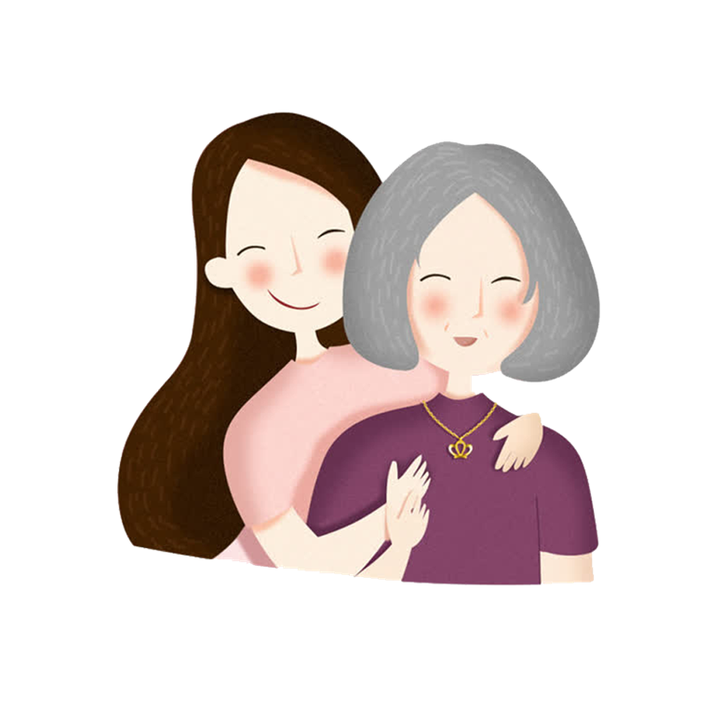
HƯỚNG DẪN TỰ HỌC
* BÀI CŨ
- Học bài, hoàn thành bài tập.
- Sưu tầm ca dao, tục ngữ, danh ngôn về hạnh phúc.

Slide 31
HƯỚNG DẪN TỰ HỌC
* BÀI MỚI
- Soạn bài tiếp theo.
- Đọc và trả lời các câu hỏi trong sách giáo khoa.

Slide 32
CHÚC CÁC EM HỌC TỐT!

